Slide 1

JPA FOR NoSQL
Ways for using JPA and NoSQL together. Contribution for Hibernate OGM project.
FEBRUARY 1, 2017

Slide 2
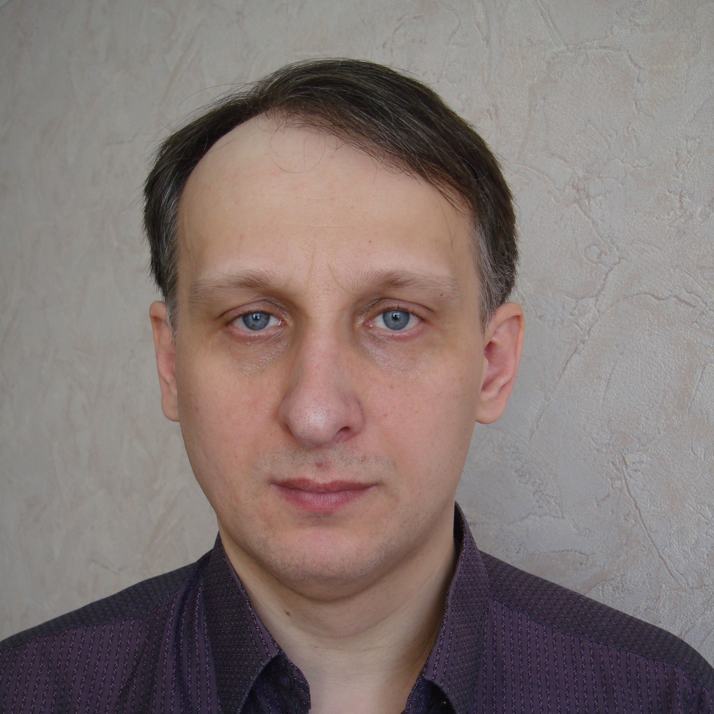
SERGEY CHERNOLYAS
I have been using Java technologies for 15+ years. During the period, I have got six certificates (4 from Sun/Oracle and 2 from IBM). Also, I got part in several big projects for russian and international companies, like VTB24 (VTB Group), TouchBank (OTP Group).
I have got part in contribution for open source projects since 2016.
SERGEY CHERNOLYAS
Lead Software Engineer

Slide 3
SUBTOPICS
JPA for NoSQL: Why and How?
Hibernate OGM presentation
OrientDB presentation
My contribution to Hibernate OGM project (Integration module for OrientDB)

Slide 4
JPA for NoSQL: Why and How?

Slide 5
JPA for NoSQL: Why and How?
Standard way for declare and describe domain model
Common way for working with entities
One way for working with different storages
Notes:
Что принес JPA в мир реляционных баз данных? По сути, JPA – это стандартный способ описания доменной модели приложения и, при этом, этот способ не зависит от базы данных. Приложения, разработанные на базе JPA, одинакого работают на разных реляционных БД. Практически ко всем реляционным БД есть стандартный JDBC драйвер. Язык запросов и типы данных тоже покрыты стандартами. И, тем не менее, были разработаны Hibernate ORM, OpenJPA и EclipseLink. И каждая имлементация содержит клас для коннкретной базы данных.
А что же тогда говорить что NoSQL хранилища, которые только зараждаются? Тут из общего, только классификация по типу хранения. Например, CouchDB и MongoDB. Это документо-ориентированные хранилища. Но .... Вы попробобуте перенести приложение с одной БД на другою. Ну .... Или попробуйде написать компонент, который бы более-мение одинакого работал на этих хранилищах.
Чем тут может помочь JPA? JPA - это общий и стандартный механизм описания сужностей доменной модели, запросов в хранилищу и организации работы с хранилищем.

Slide 6

Hibernate OGM presentation

Slide 7
Introduction the project
Main goals
Main targets
Main achievements
Notes:
The slide for talk about:

Slide 8
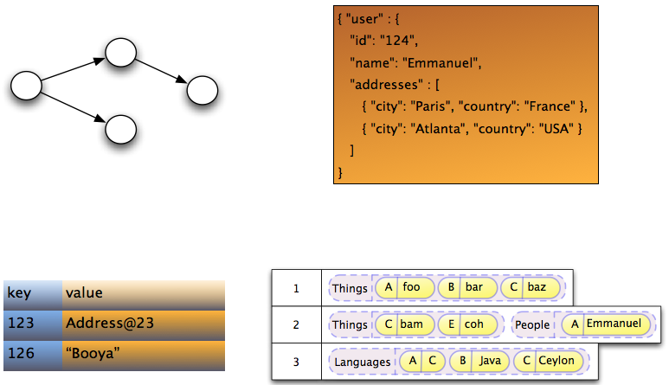
Supported types of storages

Slide 9
Supported types of storages
Graph
Document-oriented
Key-values
Column-oriented
Multi-model (produced in 5.2 release)

Slide 10
Supported storages
Infispinian, Ehcache, Redis(Experimental), Apache Ignite (include to release 5.2)
MongoDB, CouchDB(Experimental)
Neo4j
Cassandra(experimental)
OrientDB (include to release 5.2)

Slide 11
Supported features
Data storage | Features
 | Associations | Queries | Transactions | Remote/Embedded
Mongodb | + | Native, JPQL | Emulation | Remote
CouchDB | + | Native | Emulation | Remote
Infispinian | + | JPQL | JTA | Remote/embedded
Ehcache | + | - | - | Remote
Redis | + | JPQL | Emulation | Remote
Neo4j | + | Native, JPQL | Emulation | Embedded
Cassandra | + | Native, JPQL | Emulation | Remote

Slide 12
Architecture
em.getTransaction().begin();
em.persist(new Person("name1"));
em.getTransaction().commit();
Hibernate ORM Core
Hibernate OGM Core
4.commit()
3.insertTuple()
2.createTuple()
1.begin()
Hibernate OGM Module for Concrete Storage
GridDialect
DatastorageProvider

Slide 13

OrientDB presentation

Slide 14
OrientDB advantages
Developed by Java
Multi-model (document + graph) storage
SQL-like query language
Supports stored procedures (any JSR-223 language)
Multi-master replication
Part of table (cluster and index) as object for query language
Excellent performance (10x faster Neo4j)
API for many languages and frameworks
Supports own transactions

Slide 15
OrientDB disadvantages
Small team
Implementation is enough green (snapshot release: 3.0.0)

Slide 16
Integration module for Hibernate OGM presentation

Slide 17
First release supports
Embedded and remote modes
Document model
Transactions by emulation
Associations ( one-to-one, one-to-many, many-to-many )
Embedded objects ( limitedly )

Slide 18
Plans for future releases
Using @RID as primary key for best performance
Graph model
Embedded objects as primary keys

Slide 19
THANK
YOU

Slide 20




CONTACT ME
Sergey_Chernolyas@epam.com
Sergey.chernolyas
schernolyas

